Slide 1
PROYECTO siete y medio
Instituto Esteve Terradas
AMWS1
2020
Angela Hincapié
Miguel Hurtado
Sergio de la Torre

Slide 2
CONTENIDO
Diagramas
Consultas: MySQL
Funcionalidad: Python
Web

Slide 3
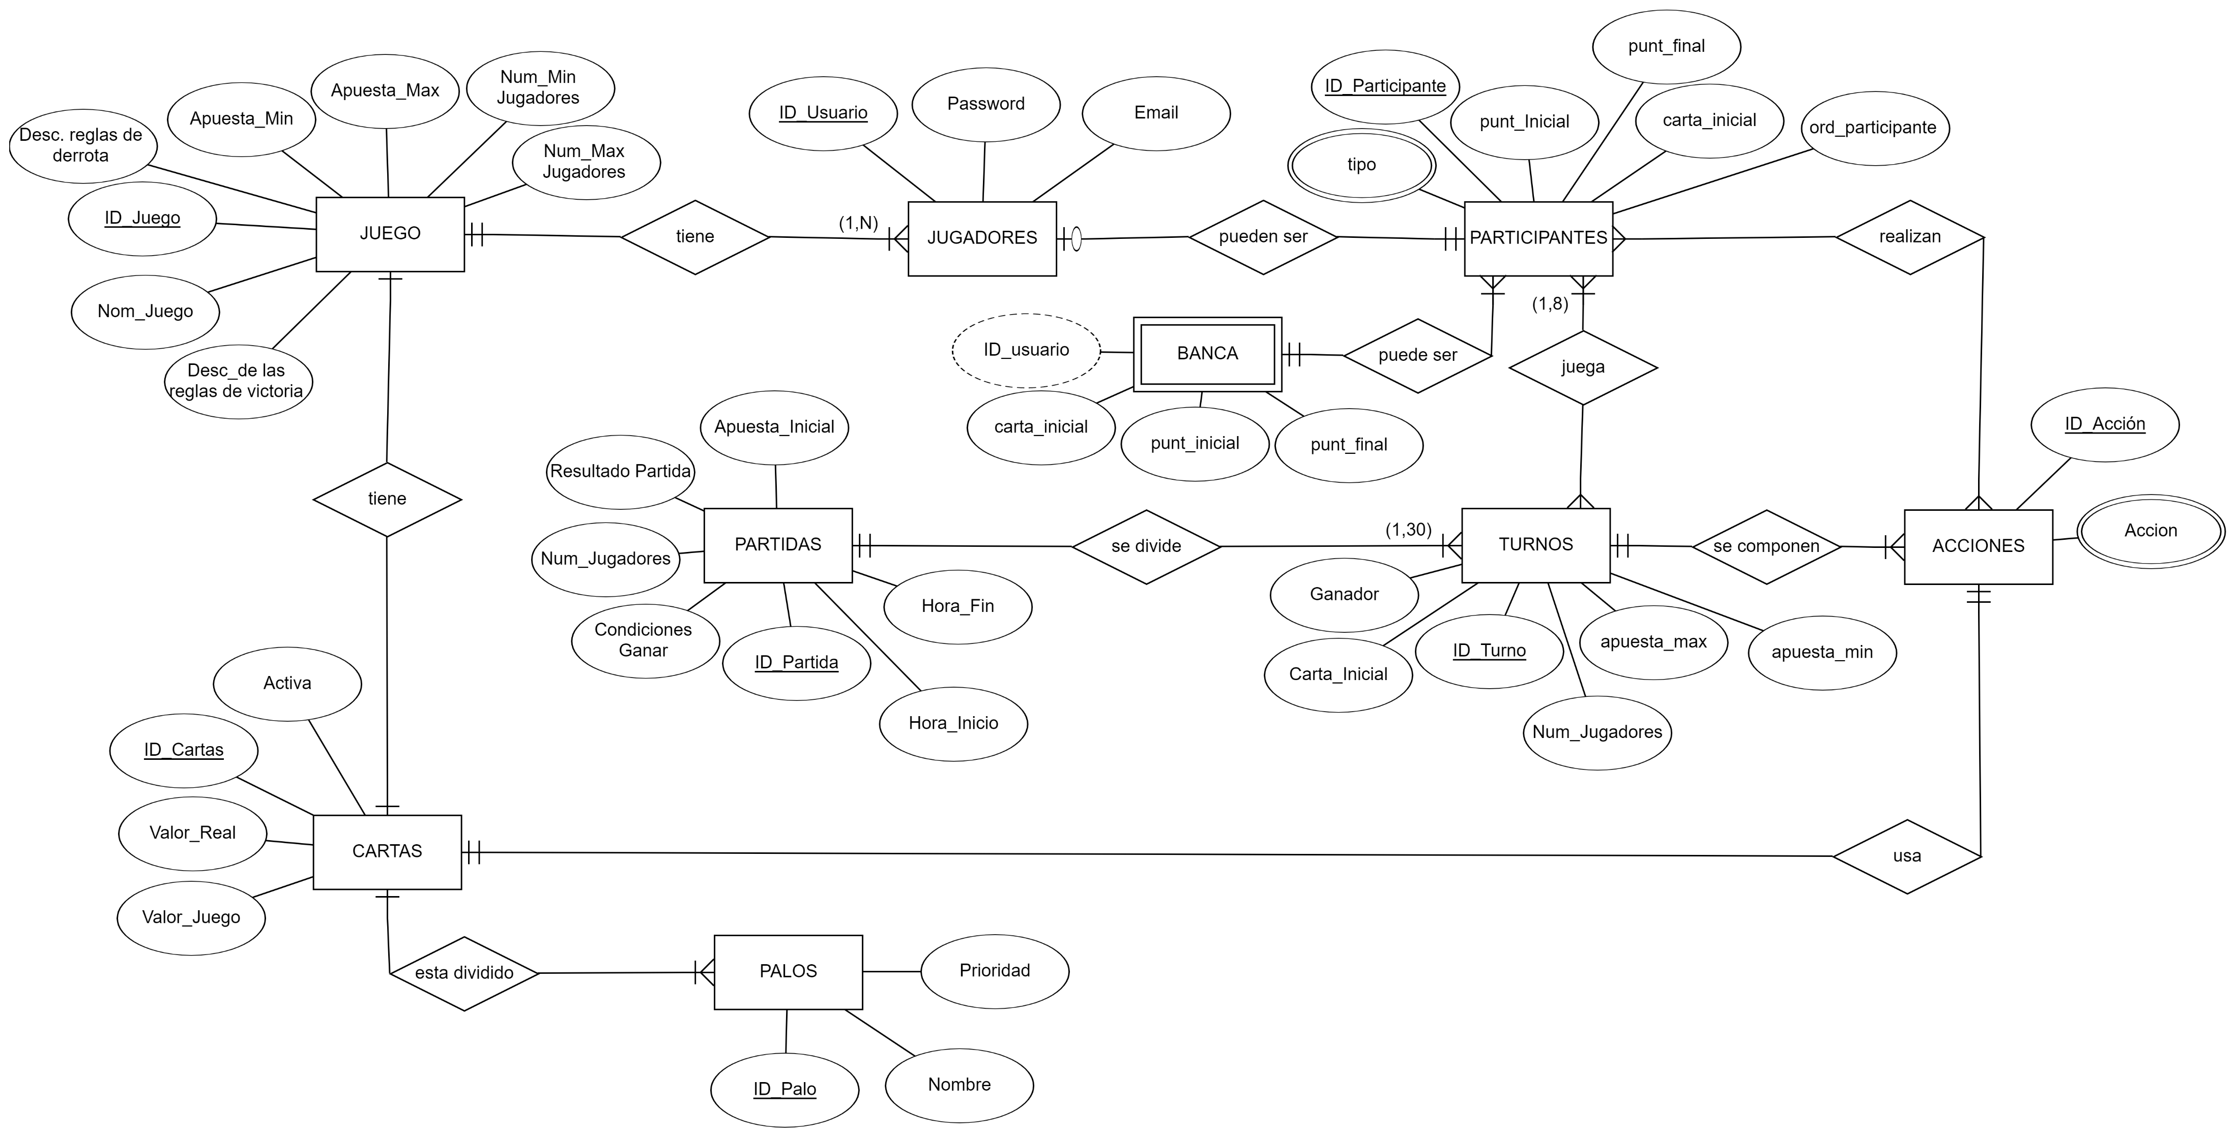
Diagrama Entidad-Relación

Slide 4
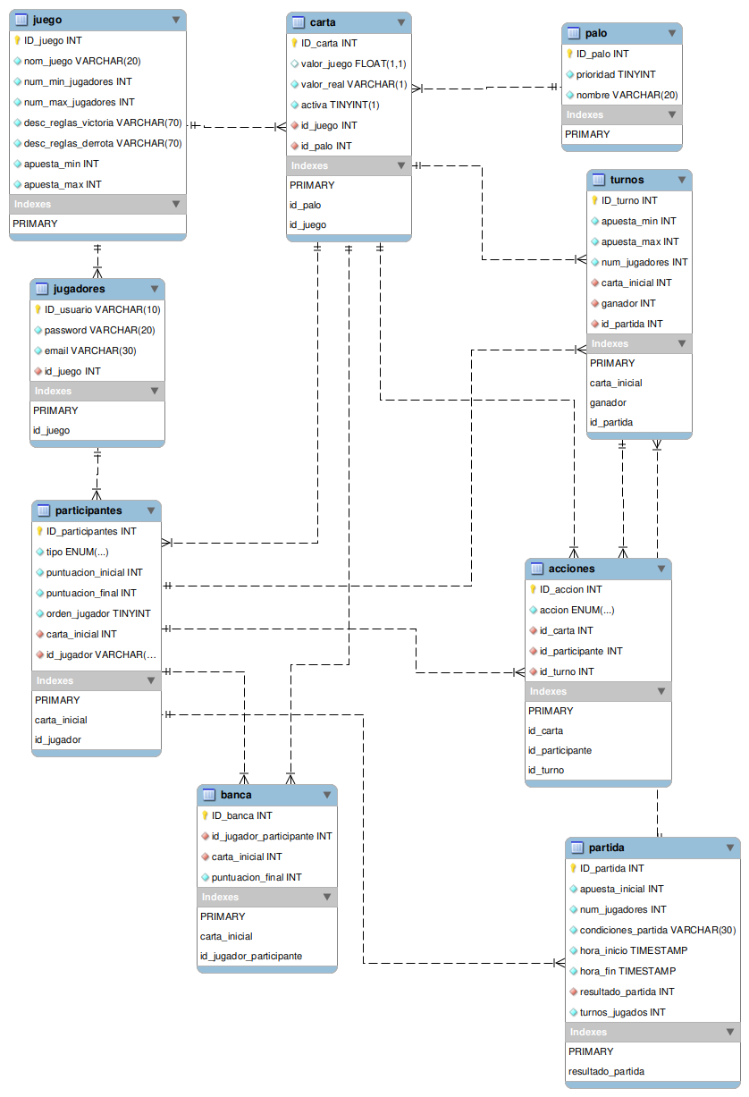
Diagrama Relacional

Slide 5
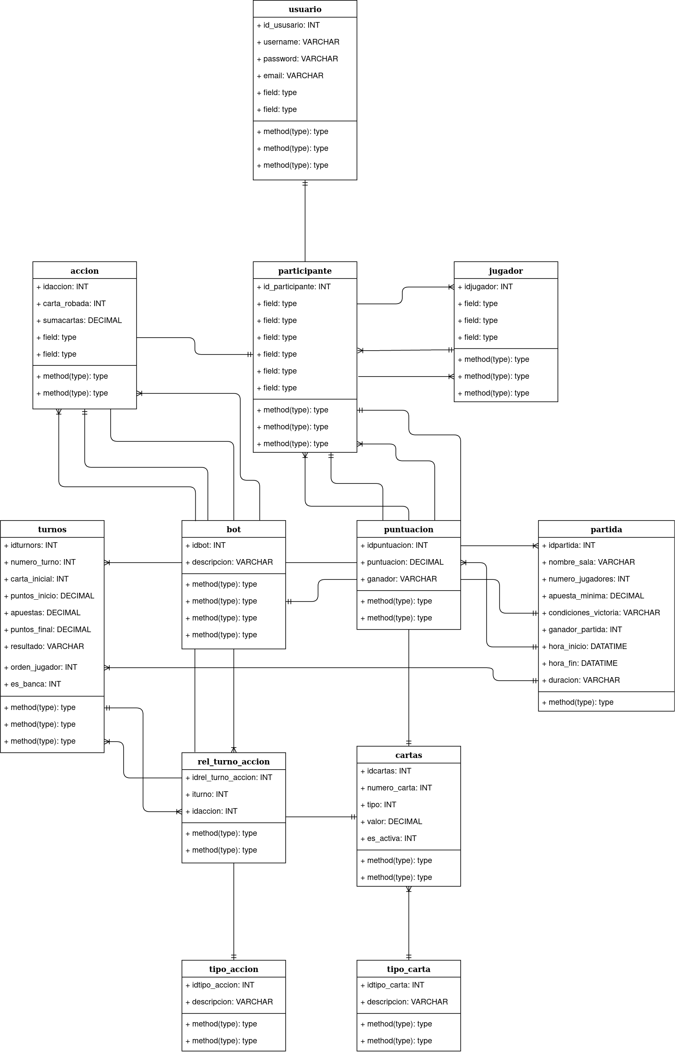
Diagrama de Clases

Slide 6
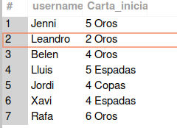
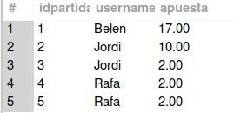
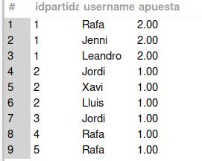
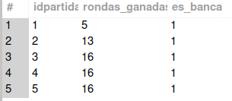
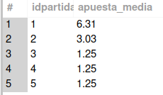
Consultas
Consultas a la Base de datos en MySQL Workbench

Slide 7
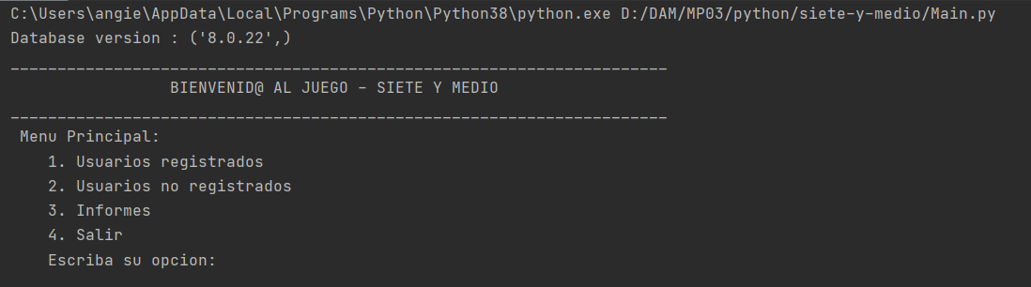
Funcionalidad – Menu Principal

Slide 8
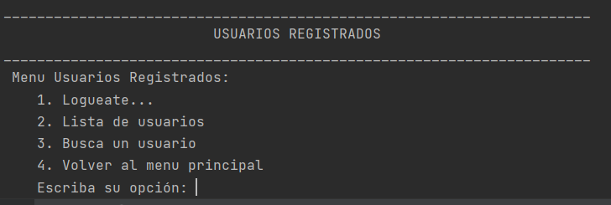
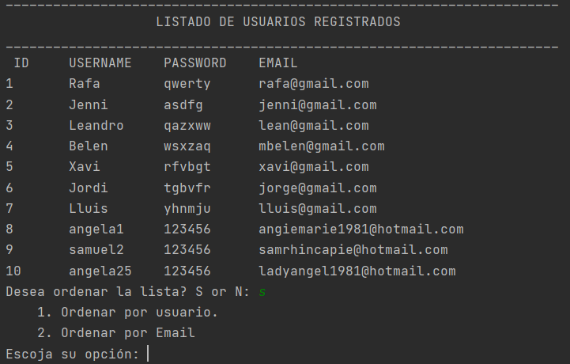
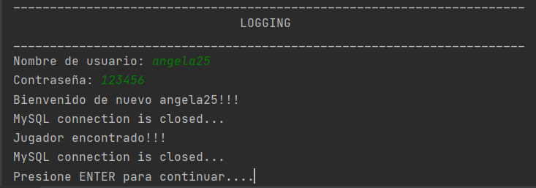
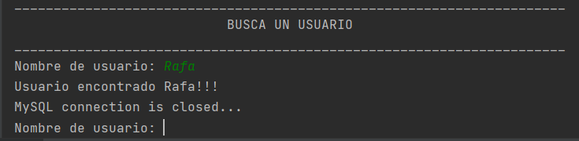
Funcionalidad – Menu Usuario Registrado
I
2
1
3

Slide 9
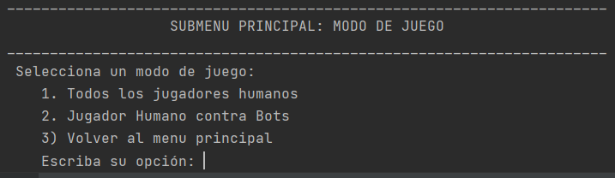
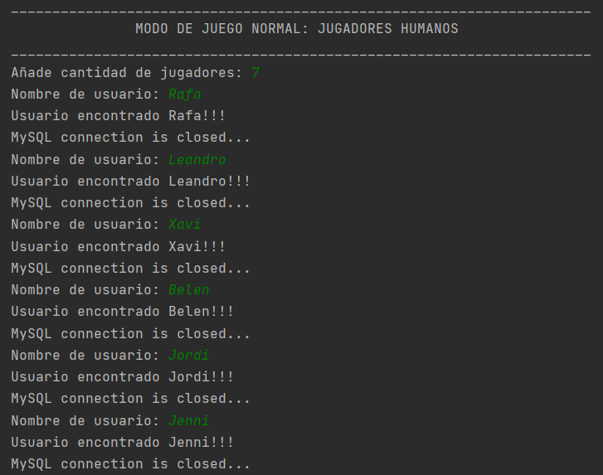
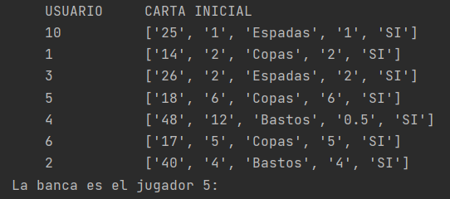
Funcionalidad – Usuarios Registrados II
II.a
Después de ingresar todos los usuarios registrados

Slide 10
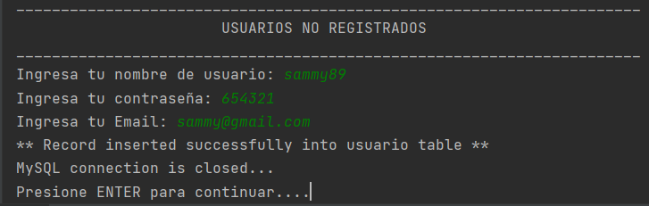
Funcionalidad – Usuario no Registrado
II

Slide 11
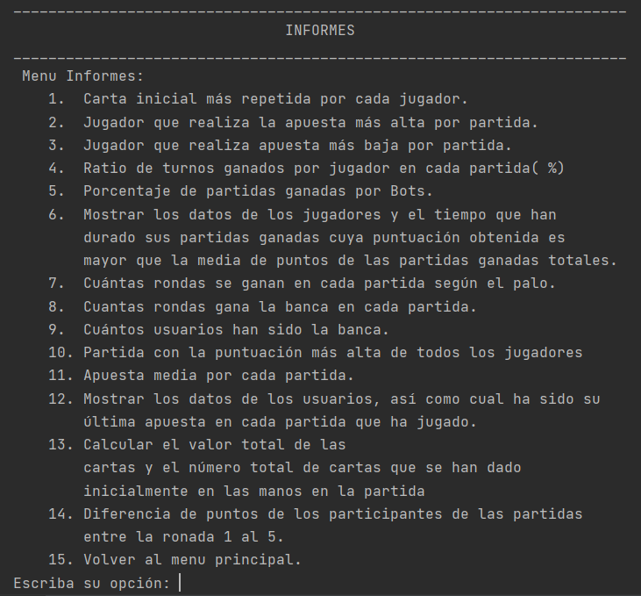
Funcionalidad – Informes
III
Cada opción genera un archivo .html y .xml

Slide 12
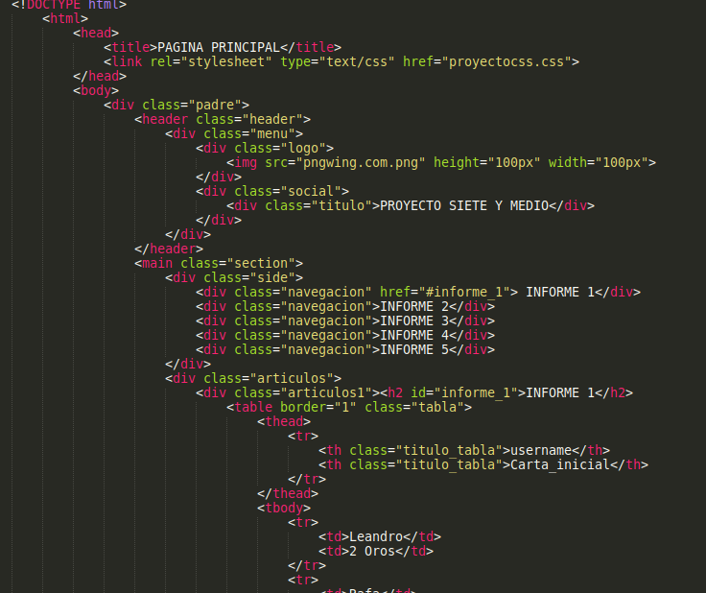
Web – Código HTML

Slide 13
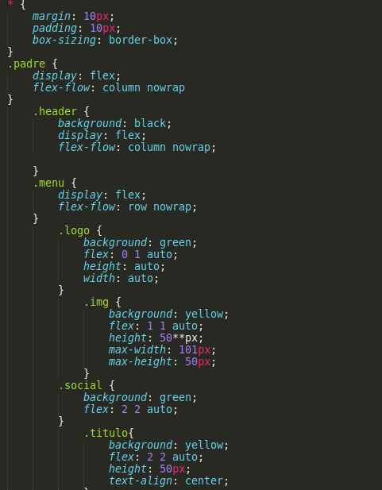
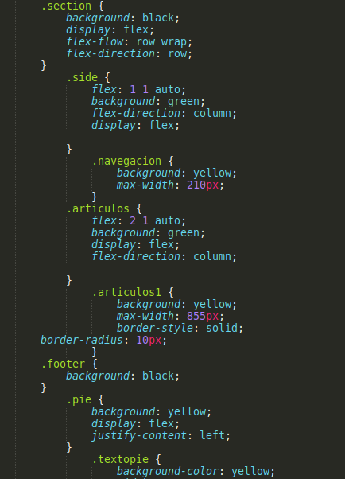
Web – Código CSS

Slide 14
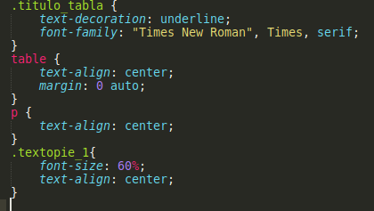
Web – Formato de Tablas

Slide 15
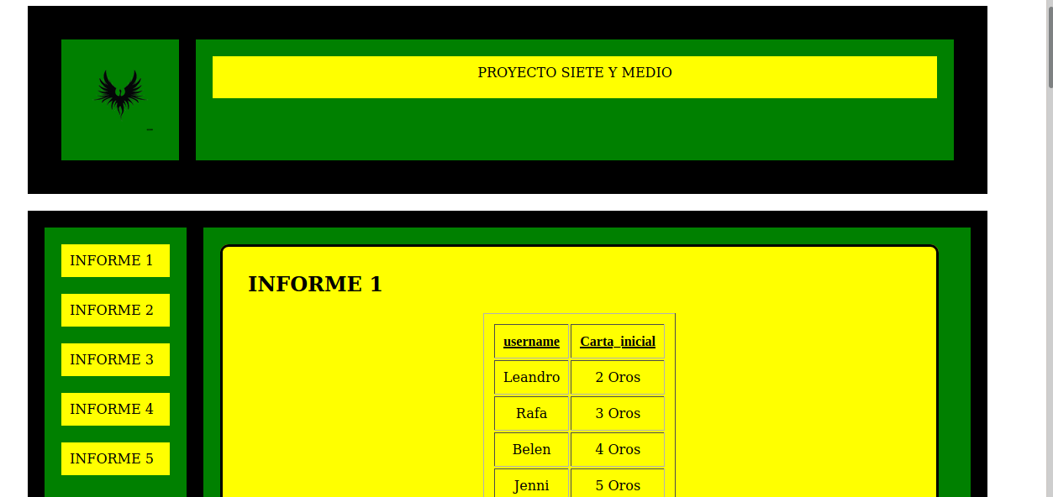
Web – Visualización Informes

Slide 16
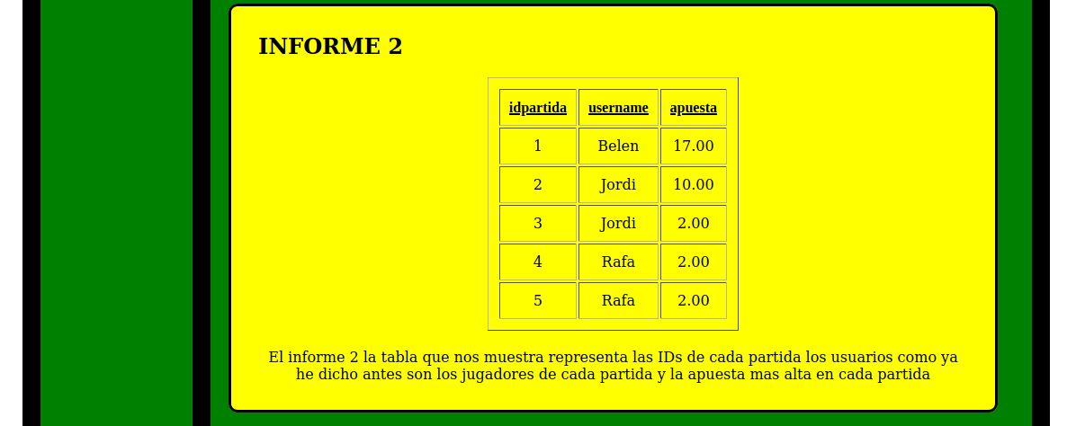
Web – Visualización Informes II

Slide 17

Web – Visualización Footer

Slide 18
PROYECTO siete y medio
GRACIAS POR SU ATENCIÓN
Instituto Esteve Terradas
AMWS1
2020
Angela Hincapié
Miguel Hurtado
Sergio de la Torre

